Slide 1
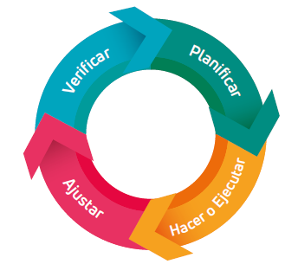
Ciclos de Mejora Continua de la Calidad (CMCC) de atención
materno-infantil
ABRIL 2025

Slide 2

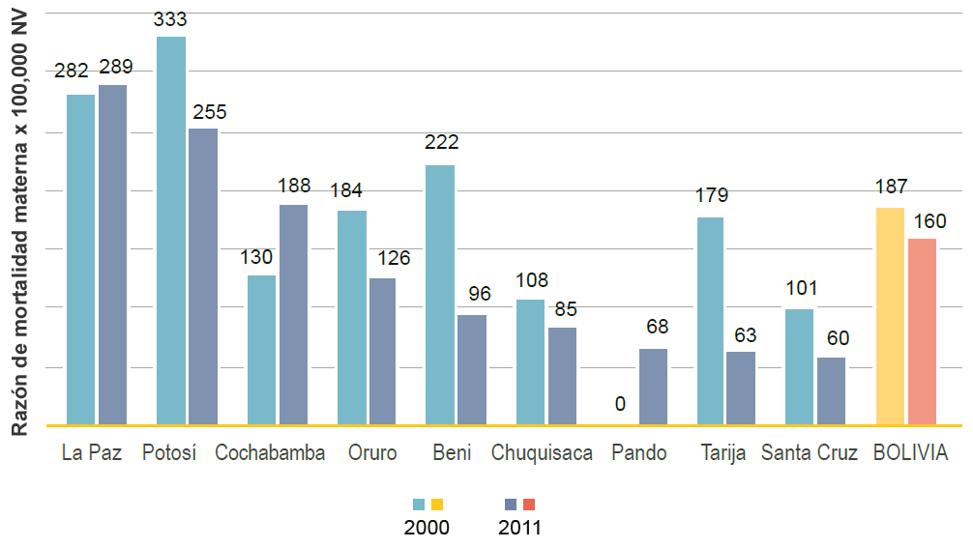

Bolivia: Razón de Mortalidad Materna,
2000 y 2011
Fuente: Estudio Nacional de Muerte Materna 2011, MINSALUD - INE

Slide 3
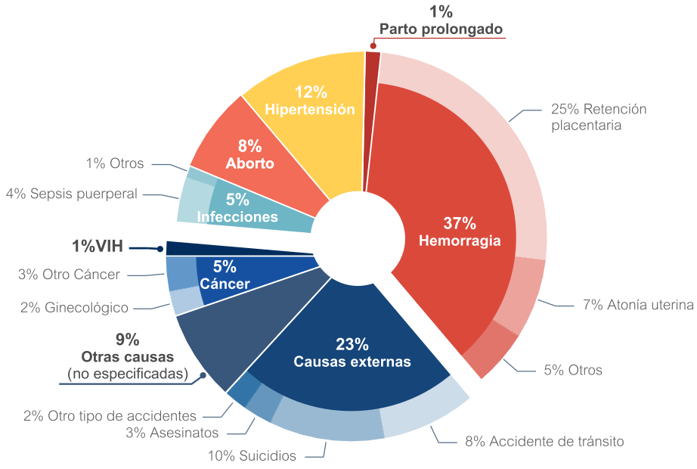
Causas de Mortalidad Materna,
2000 y 2011
Fuente: Estudio Nacional de Muerte Materna 2011, MINSALUD - INE

Slide 4
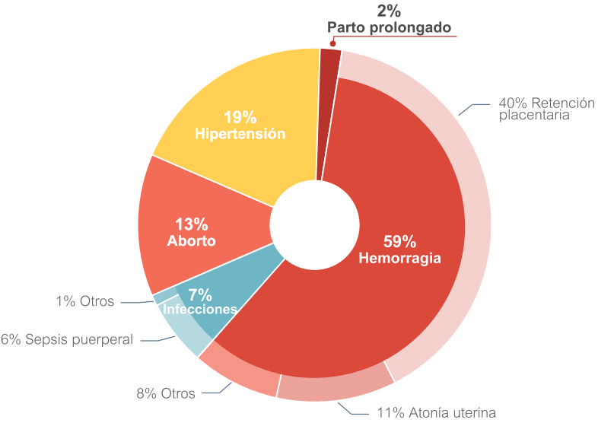
Causas Directas de Mortalidad Materna,
2000 y 2011
Fuente: Estudio Nacional de Muerte Materna 2011, MINSALUD - INE

Slide 5
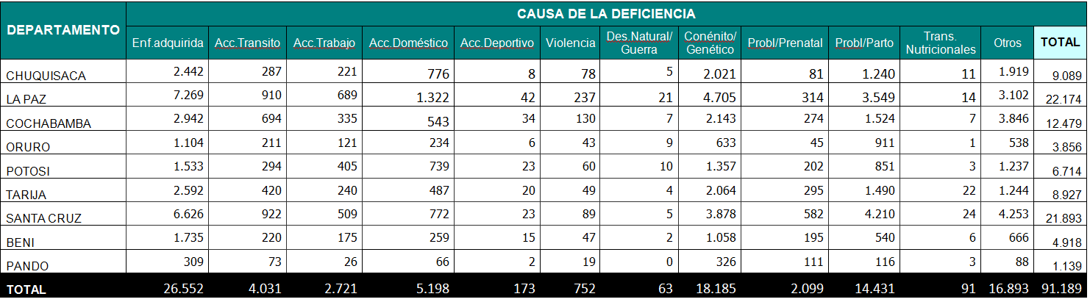
Causas De Discapacidad
Datos 2021

Slide 6
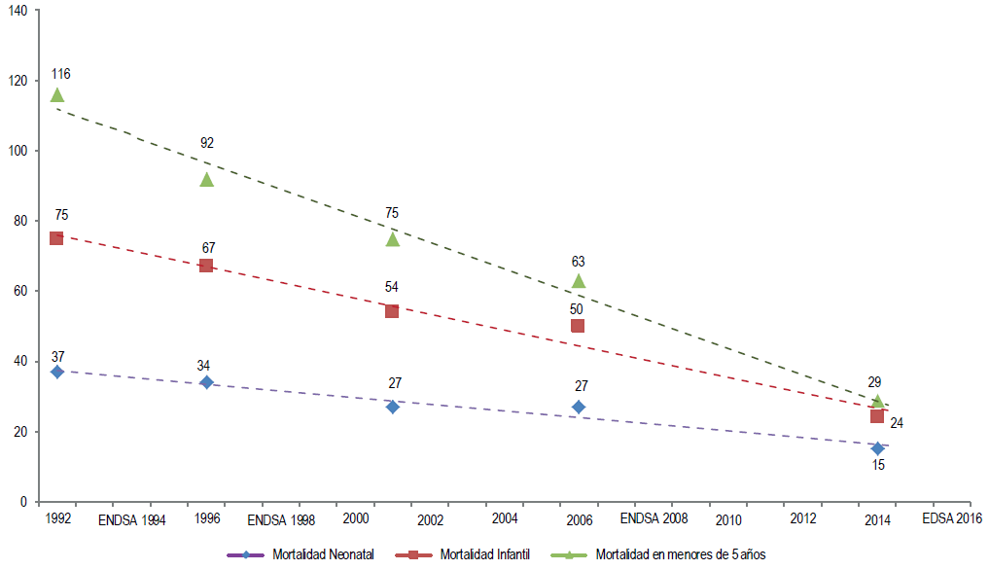
BOLIVIA: Evolución de la mortalidad neonatal , infantil y de la niñez menor de 5 a,
CONSIDERANDO EL quinquenio PREVIO A LA EDSA 2016, ENDSA 1994, 1998, 2003 Y 2008
(Tasas por 1.000 nacidos vivos)
Fuente: Instituto Nacional de Estadística - EDSA 2016

Slide 7
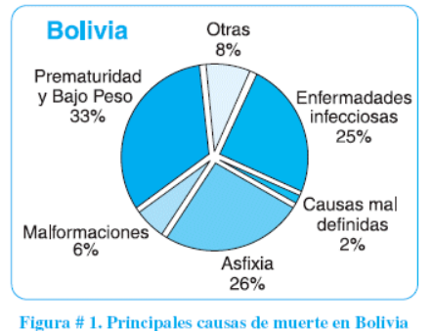
Bolivia: Causas de Mortalidad Neonatal en Hospitales
Fuente: OPS – OMS 2006

Slide 8
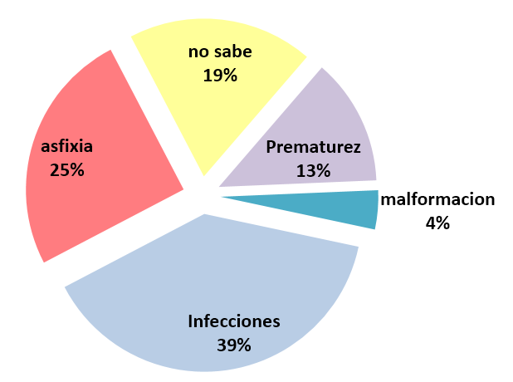
Bolivia: Causas de Mortalidad Neonatal en Comunidad
Fuente: MSH – SNL 2004

Slide 9
QUÉ ES CALIDAD
  Hacer lo correcto, en forma correcta
  A tiempo, todo el tiempo
  Desde la primera vez
  Mejorando siempre
  Innovando siempre y
  Siempre satisfaciendo a nuestros clientes
“Es el grado en el que un conjunto de características inherentes cumple con los requisitos”
Entendiéndose por requisito la “necesidad o expectativa establecida, generalmente implícita u obligatoria”

Slide 10
QUÉ ES CALIDAD
  Hacer lo correcto, en forma correcta
  A tiempo, todo el tiempo
  Desde la primera vez
  Mejorando siempre
  Innovando siempre y
  Siempre satisfaciendo a nuestros clientes
“Es el grado en el que un conjunto de características inherentes cumple con los requisitos”
Entendiéndose por requisito la “necesidad o expectativa establecida, generalmente implícita u obligatoria”

Slide 11
QUÉ ES CALIDAD EN SALUD
La calidad, incluyendo la seguridad del paciente, es una cualidad de la atención sanitaria esencial para:
Conseguir objetivos en salud
Mejorar la salud de la población
Garantizar un futuro sostenible del sistema de salud.

Slide 12
DIMENSIONES DE LA CALIDAD
Atención en Salud (Oferta)
Técnico científica (Eficiencia, Eficacia, Efectividad, Adecuación, Integralidad, Oportunidad, Accesibilidad)
Interpersonal (Calidez, respeto, información completa, cortesía, equidad, interculturalidad)
Entorno (Ambientes, seguridad, privacidad, limpieza)

Slide 13
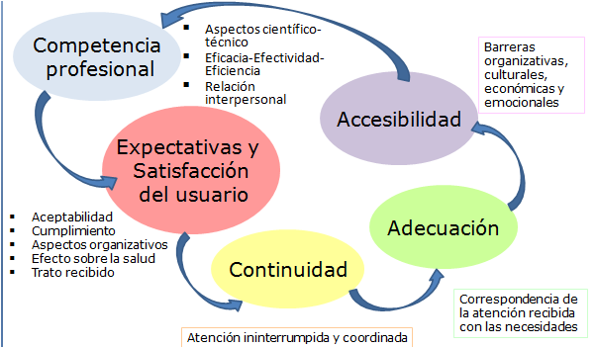
PARA LOGRAR LA CALIDAD SE NECESITA

Slide 14

GARANTÍA Y MEJORA DE LA CALIDAD
Conjunto de acciones que deliberada y sistemáticamente se llevan a cabo para fijar normas, vigilar y mejorar el desempeño, en forma continua y cíclica de manera que la atención prestada sea efectiva, eficaz y segura, orientándose a la satisfacción del usuario.”

Slide 15
GARANTÍA Y MEJORA DELA CALIDDA
Implica el desarrollo e implementación de los procesos:
  Autoevaluación y Acreditación.
  Auditoria clínica en salud.
  Evaluación de la tecnología sanitaria.
  Mejoramiento continuo.

Slide 16




PRONACS

Slide 17


CICLOS DE MEJORA DE LA CALIDAD

Slide 18
OBJETIVO GENERAL
“Contribuir a reducir la morbilidad y mortalidad materna, neonatal e infantil en la red de servicios de salud”

Slide 19
OBJETIVOS ESPECÍFICOS
Establecer mecanismos para asegurar la calidad en los procesos de atención de la embarazada , el recién nacido y los niños menores de 5 años
Garantizar la aplicación adecuada de los protocolos de atención de la embarazada , el recién nacido y los niños menores de 5 años
Mejorar la calidad de los servicios de salud.
Construir una cultura de monitoreo de la calidad en las redes de servicios de salud

Slide 20

Qué es un ciclo de mejora continua de la calidad?
Es un esfuerzo organizado de compartir aprendizajes, a través de equipos de trabajo para:
• Lograr resultados importantes en un periodo corto de tiempo y a bajo costo.
• Expandir las mejores prácticas a otros hospitales o niveles de atención.
• Adaptar en el nivel operativo, las mejores prácticas basadas en evidencia, para mejorar un problema especifico

Slide 21
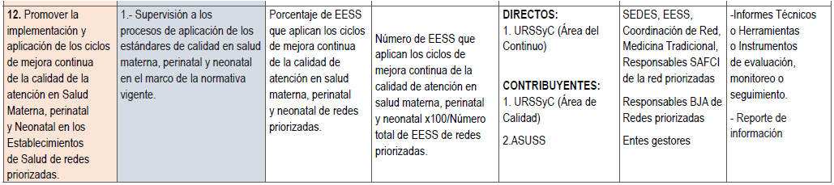
“PLAN DE ACCIÓN A CORTO PLAZO PARA CONTRIBUIR EN LA REDUCCIÓN DE LA MORTALIDAD MATERNA, PERINATAL Y NEONATAL 2025”,

Slide 22
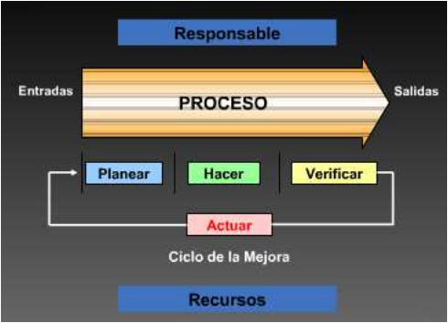
MEJORAMIENTO CONTINUO DE LA CALIDAD EN SALUD
Procura convertir en cultura organizacional el mejoramiento de los procesos: hace esfuerzos para trabajar en las personas, en su estado de ánimo, en la comunicación, en el entrenamiento, el trabajo en equipo, el compromiso y la disciplina. Es un enfoque de sentido común que fomenta el pensamiento orientado a procesos, ya que los procesos deben perfeccionarse para que mejoren los resultados. El hecho de no lograr los resultados indica que hay una falla en el proceso. Es responsabilidad del nivel gerencial identificar y corregir los errores debidos al proceso.
Notes:
Debe ser visto como un proceso de Autocontrol, centrado en el PACIENTE y sus necesidades, que lo involucra en sus actividades, y que consiste en la identificación permanente de aspectos del proceso que resulten susceptibles de mejoramiento, con el fin de establecer los ajustes necesarios y superar las expectativas del mismo.

Slide 23
CICLO PEVA
Según Deming (1988) calidad es ese grado predecible de uniformidad y fiabilidad a un bajo costo. Este grado debe ajustarse a las necesidades del mercado. Según Deming la calidad no es otra cosa más que “una serie de cuestionamiento hacia una mejora continua”.
El concepto de mejora continua de Deming fue inspirado por el llamado padre del control estadístico de la calidad Walter Andrew Shewhart (18 de marzo de 1891 – 11 de marzo de 1967).
Notes:
El ciclo PEVA, comúnmente más conocido en español como ciclo Deming o PHVA (el acrónimo de Planificar-Hacer-Verificar-Actuar) es una estrategia iterativa de resolución de problemas para mejorar la gestión procesos e implementar cambios. Esta metodología PEVA es ampliamente utilizada en sistemas de gestión de calidad, como la norma ISO 9001, para garantizar la mejora continua y la satisfacción del cliente.

Slide 24
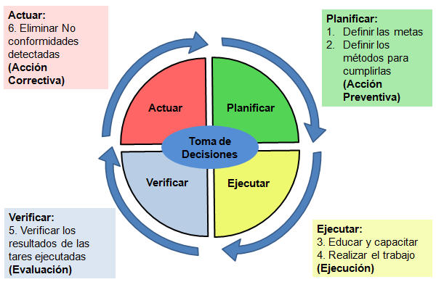
CICLO PEVA
Notes:
El ciclo PEVA, comúnmente más conocido en español como ciclo Deming o PHVA (el acrónimo de Planificar-Hacer-Verificar-Actuar) es una estrategia iterativa de resolución de problemas para mejorar la gestión procesos e implementar cambios. Esta metodología PEVA es ampliamente utilizada en sistemas de gestión de calidad, como la norma ISO 9001, para garantizar la mejora continua y la satisfacción del cliente.

Slide 25
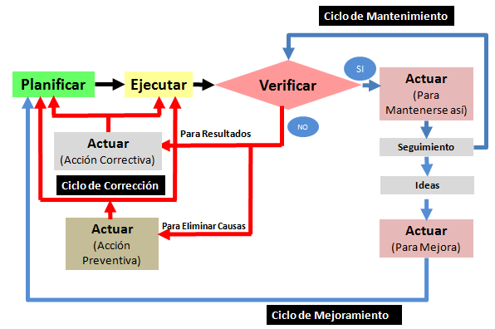
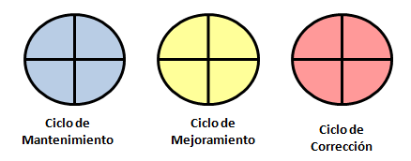
CONTROL DE PROCESOS
Es una mejora propuesta por el Dr. Ichiro Miyauchi.
Los nuevos conceptos apuntan a dividir el ciclo de control en tres sub - ciclos:
Notes:
Consiste en medir resultados y verificar con respecto a las especificaciones determinadas en la planificación. Según la situación, puede realizarse con todo el resultado o sólo sobre muestras tomadas frecuentemente.
Mantenimiento, este ciclo se utiliza para mantener los resultados, metas yporcentajes de medición alcanzados.
Mejoramiento: Se utiliza para mejorar los resutados alcanzados y si estos se han alcanzado se utiliza para realizar mejoras.
Corrección: este ciclo se utiliza para corregir las no conformidades encontradas ya sea realizando acciones preventivas o de mitigación y acciones correctivas propiamente.

Slide 26
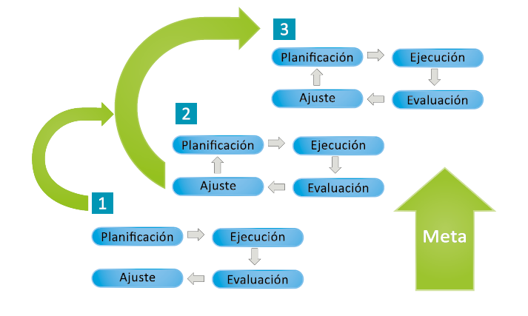
PLANES DE MEJORA
Notes:
El ciclo PEVA es un método de ciclo de mejora continua. Esto quiere decir que no supone un proceso que se ejecuta una sola vez, sino que es un procedimiento circular y continuo que busca mejorar los procesos e iteraciones.

Slide 27
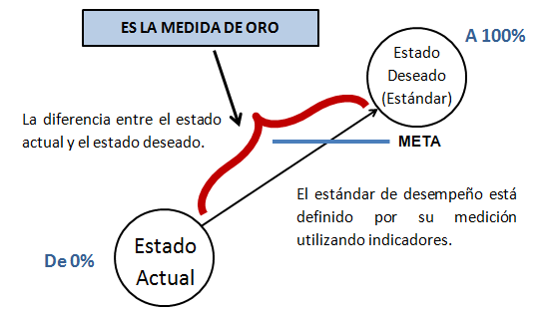
ESTÁNDAR DE CALIDAD
Es un prototipo y o modelo digno de ser imitado y/o superado aplicando consensos, normas y protocolos nacionales e internacionales que se deben cumplir para obtener los resultados esperados.

Slide 28
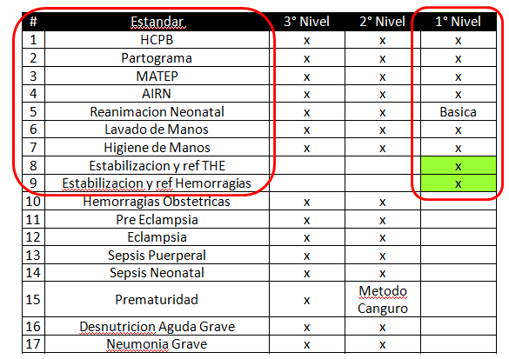
ESTÁNDARES DE CALIDAD

Slide 29
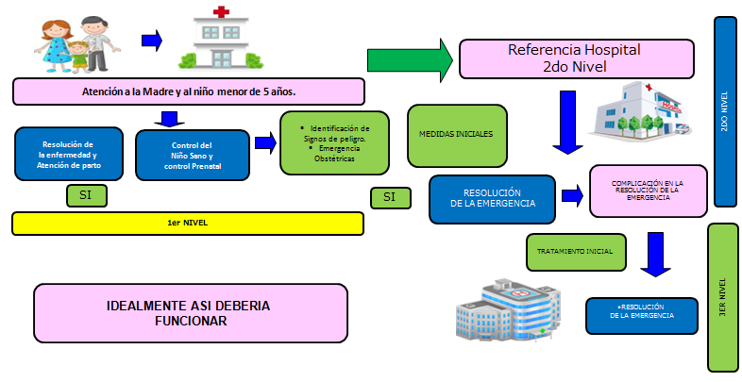
HOJAS DE MONITOREO
1ER NIVEL
2DO NIVEL
3ER NIVEL

Slide 30
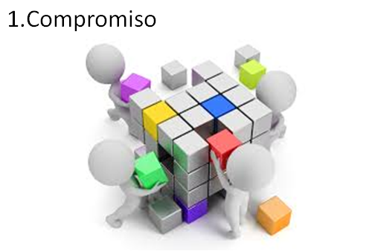
QUE SE NECESITA

Slide 31
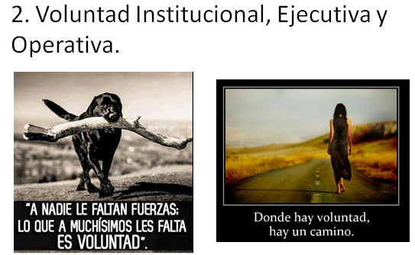
QUE SE NECESITA DE TODOS

Slide 32


Gracias por su atención!

